Slide 1
Micro SD卡应用实验
合肥工业大学-TI单片机联合实验室（MSP430 & Cortex-M）
作者：任保宏
指导老师：徐科军教授
联系方式：MSP_EXP430F5529@163.com

Slide 2
目录
1
实验目的
2
实验所需硬件电路模块介绍
3
程序资源介绍
4
实验内容
5
USB型SD卡读写实验
6
SD卡内存读取显示实验

Slide 3
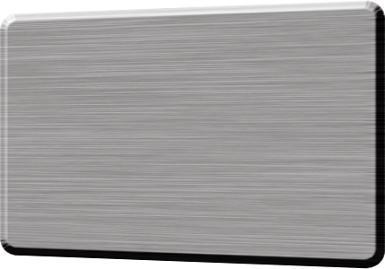

实验目的
学习SD卡与PC机的通信操作及编程思想；
学习单片机读取SD卡信息的操作及编程思想；
学习SD卡接口的硬件电路原理；
学习SD卡读写程序资源；
Micro SD卡应用实验

Slide 4
实验所需硬件电路模块介绍
齿轮电位计模块
B
A
C
LED指示模块
按键输入模块
实验硬件
D
F
点阵LCD液晶模块
SD卡接口模块
E
Mini-USB接口模块

Slide 5
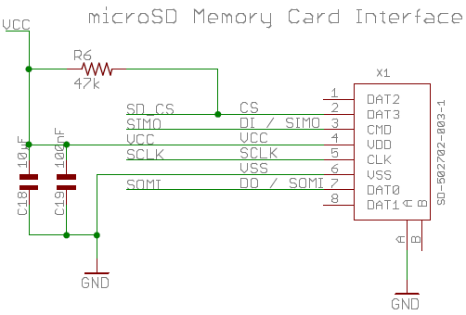
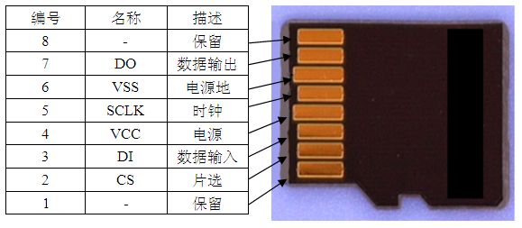
实验所需硬件电路模块介绍
（1）SD卡接口模块电路：
“左图”为SD卡接口电路，该电路采用SPI通信模式实现SD卡与单片机之间的数据通信，其引脚连接如下：SD_CS（P3.7），SIMO（P4.1/PM_UCB1SIMO），SCLK（P4.3/PM_UCB1CLK），SOMI（P4.2/PM_UCB1SOMI）。“右图”为SD卡实物及引脚描述。
右图：SD卡实物及引脚描述
左图：SD卡接口电路

Slide 6
程序资源介绍
在MSP-EXP430F5529开发板板载源程序代码中包含一个名为MSP-EXP430F5529_HAL的硬件模块程序资源库，其中包含SD卡功能管理程序资源：HAL_SDCard.h/.c。现将其介绍如下：
◆SD卡初始化：
extern void SDCard_init(void);
◆启用快速SD卡的SPI传输，通常用在初始化函数之后，使数据以最大速度传输：
extern void SDCard_fastMode(void);
◆通过SPI方式读取一个字节的数据：
extern void SDCard_readFrame(uint8_t *pBuffer, uint16_t size);

Slide 7
程序资源介绍
◆通过SPI方式发送一个字节的数据：
extern void SDCard_sendFrame(uint8_t *pBuffer, uint16_t size);
◆设置SD卡的片选信号为高：
extern void SDCard_setCSHigh(void);
◆设置SD卡的片选信号为低：
extern void SDCard_setCSLow(void);

Slide 8
实验内容
（1）USB型SD卡读写实验；
Micro SD卡应用实验
（3） SD卡读取显示实验；

Slide 9
USB型SD卡读写实验
1、该实验的程序代码为：
（该实验的程序代码包含在UserExperienceDemo→Massstorage.c文件内）
void MassStorage(void)
{
…………
}
2、程序流程：

Slide 10
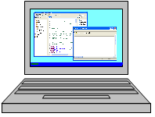

USB型SD卡读写实验
3、实验步骤：
（若LAB5工程已导入，（1）（2）（3）步可省略，注意USB线连接方法）：
（1）将电源选择拨码开关打至eZ档；
（2）利用两根Mini-USB线连接开发板和PC机，连接方法如下图所示；
USB端口
通信USB连线
F5529 开发板
仿真USB连线

Slide 11

USB型SD卡读写实验
断点

Slide 12


USB型SD卡读写实验
左图：可移动磁盘图标
右图： 新建文件目录

Slide 13
USB型SD卡读写实验
4、实验结果：
通过本实验，可以利用USB通信方式实现SD卡的读写。

Slide 14
SD卡内存读取显示实验
1、该实验的程序代码为：
（该实验的程序代码包含在UserExperienceDemo→ SDcard.c文件内）
void SDCard(void)
{
…………
}
2、程序流程：

Slide 15
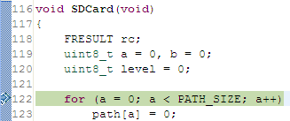
SD卡内存读取显示实验
3、实验步骤：
断点

Slide 16
SD卡内存读取显示实验
4、实验结果：
通过本实验，单片机可以读取SD卡内存，并在液晶LCD上显示。

